Slide 1
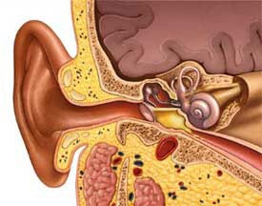
Siedmaci, sluch a zrak si spracujte do zošitov a zapamätajte si základné pojmy a ich význam. Nakreslite si do zošitov oko a ucho – podľa prezentácie alebo učebnice. Prajem pekné štúdium, p.uč.Ivanová. Sluch 9.týždeň
Orgán na vnímanie sluchu je ucho.
Časti ucha:
1. vonkajšie:
ušnica, zvukovod, bubienok
2. stredné:
3 sluchové kostičky
(nákovka, strmienok, kladivko)
3. vnútorné:
slimák, 3 polkruhovité
kanáliky

Slide 3
Počutie

Slide 4
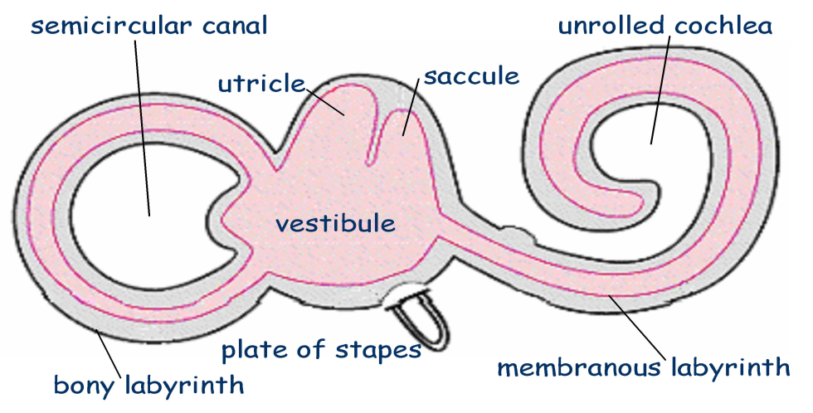
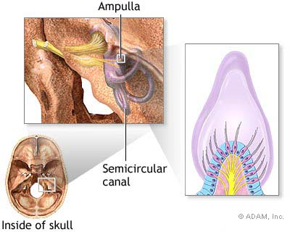
Rovnovážny orgán
V predsieni a v 3 polkruhovitých
kanálikoch sú vačky, v stene
ktorých sú umiestnené bunky
s brvami. Vnútro vačkov je
vyplnené hlienom obsahujúcim
kryštáliky vápenatej soli.
Pri pohybe hlavy sa kryštáliky
vplyvom gravitácie presúvajú
a dráždia brvy buniek
→ uvedomíme si polohu hlavy

Slide 5
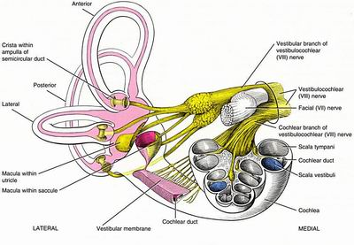
Prenos podnetov zo sluchového a rovnovážneho orgánu

Slide 6
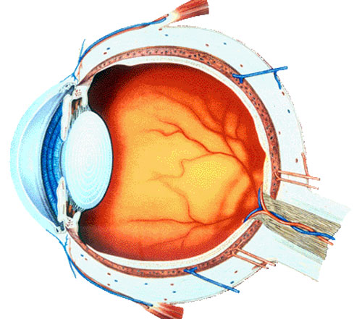
Zrak
Orgán zraku je oko.
Očná guľa je uložená v dutine- očnica.
Oko sa skladá z 3 vrstiev:
1.vonkajšia:
rohovka, bielko
2. stredná:
cievovka, šošovka, dúhovka,
vráskovcové teleso, zrenica
3. vnútorná:
sietnica

Slide 7
Stavba oka

Slide 8
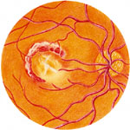
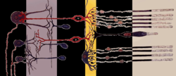
Svetlocitlivé bunky
Receptory- tyčinky ( čierno-biele videnie, tvar, pohyb, 100 miliónov) a čapíky (farebé videnie, 3 milióny)
Sú na sietnici oka
Žltá škvrna- miesto najostrejšieho videnia
Slepá škvrna- mesto, kde z oka vychádza zrakový nerv
- Dole prierez sietnice, vpravo žltá a slepá škvrna :

